Slide 1
Prescription Interface Program(PIP) 처방전 인터페이스 프로그램
KNU SCSE & JVM SW개발팀
메이하오란(Haoran Mei)

Slide 2

Background
목적: 이 프로그램의 사용자 대상은 처벙전 내는 의사입니다. 이 프로그램은 의사가 환자에게 처벙전을 낼 때에 사용하는 프로그램입니다. 이 프로그램을 개발하는 목적은 의사가 내는 처방전들의 정보를 환자ID,처방전ID에 의하여 개별적으로 file형식으로 저장하는 기능을 수행한다는 것입니다.

Slide 3
Background
Project Manager : Michael
Software Developer : Haoran Mei
User : Prescribing doctor
PC System Environment: Windows 7
Development Tools: Microsoft Visual Studio 2013, Github
Development Language: C#
Framework: .net 4.5

Slide 4
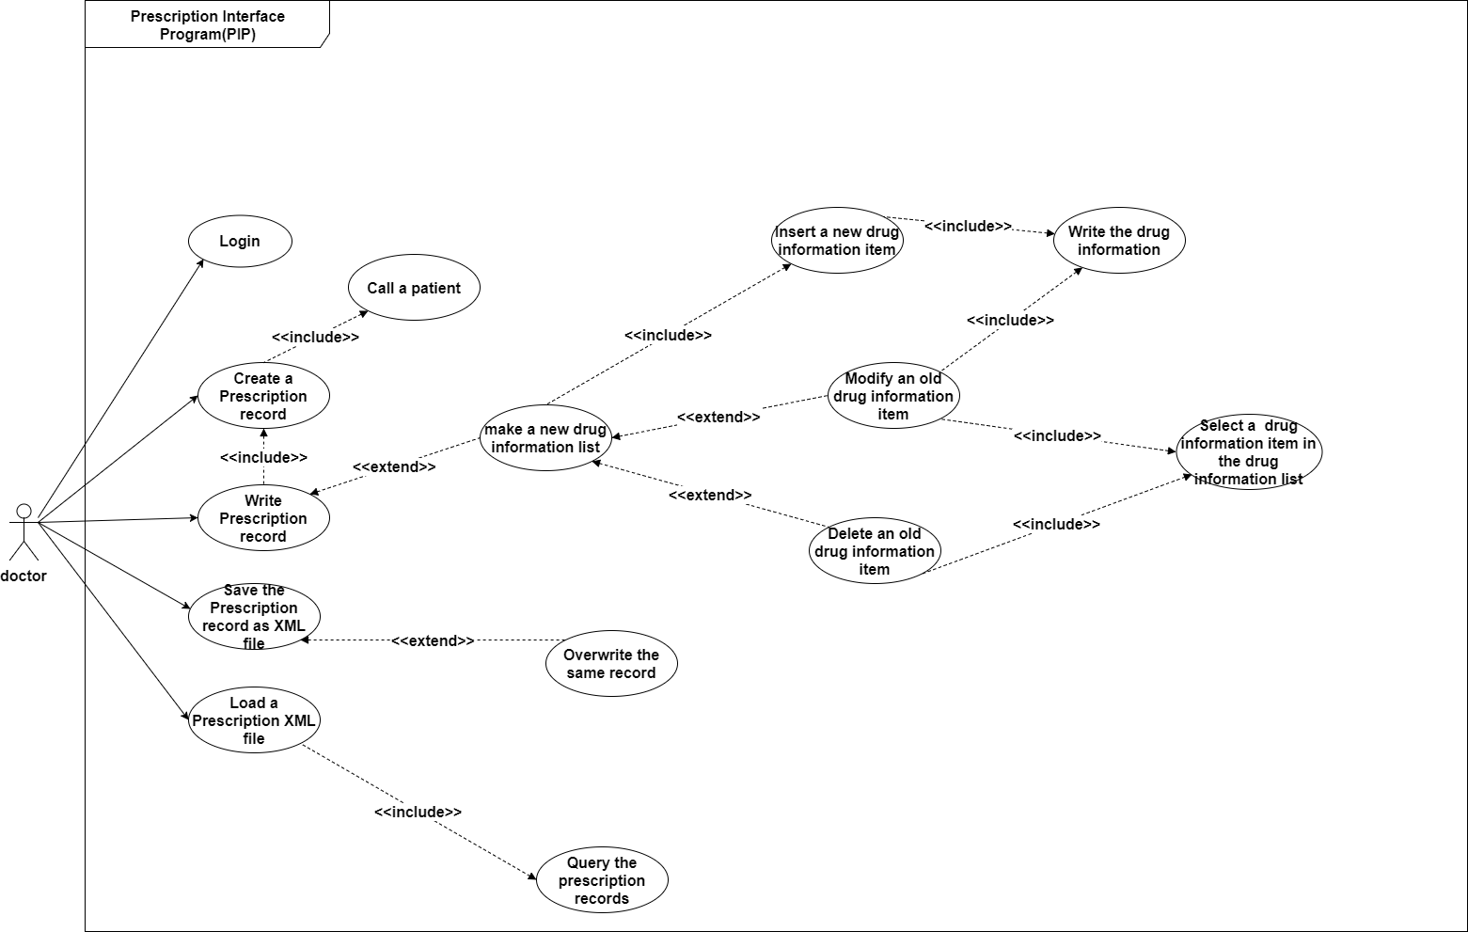
User Requirement ---- Use Case

Slide 5
Function Requirement
Prescribing doctor can create a prescription record
Prescribing doctor can edit a prescription record
Prescribing doctor can save a prescription record as an XML file
Prescribing doctor can load an XML file that storing prescription record information
Prescribing doctor can edit prescription drug information list in prescription record.(insert/update/delete)

Slide 6
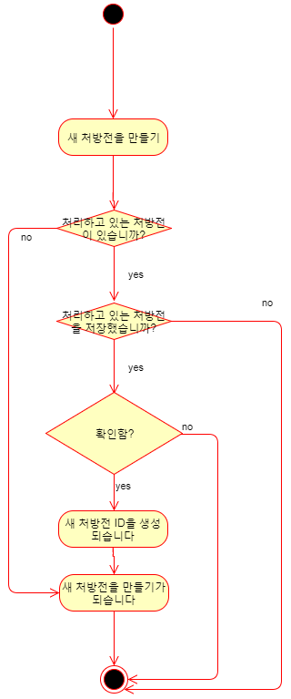
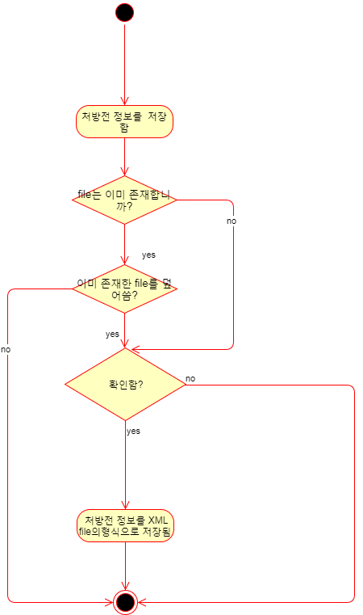
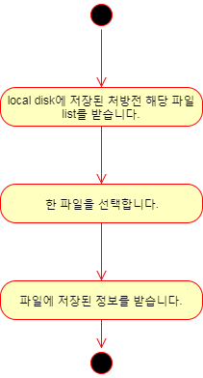
Activity Diagram
[Create prescription]
[Save prescription]
[Load prescription]

Slide 7
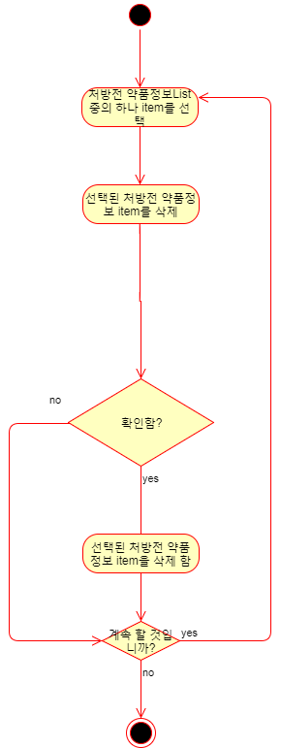
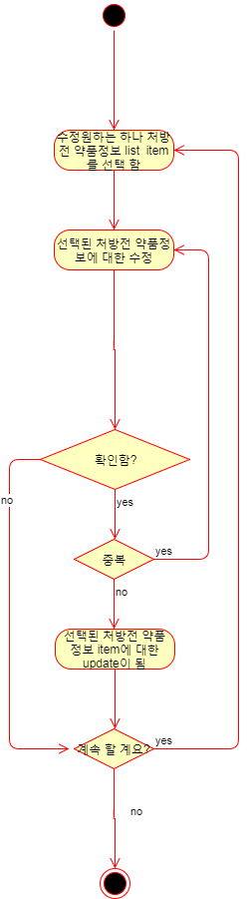
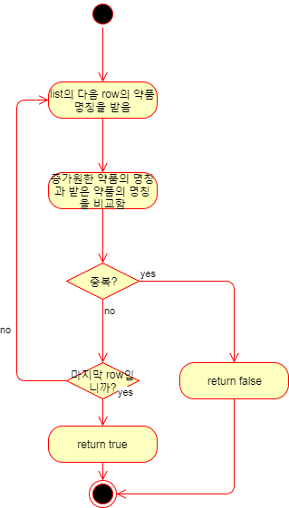
Activity Diagram
[Insert prescription drug]
[update prescription drug]
[Delete prescription drug]

Slide 8
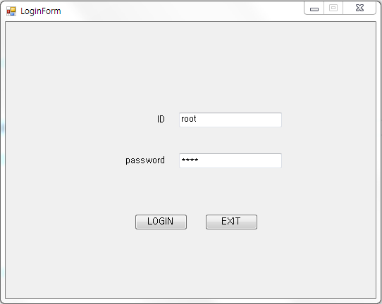
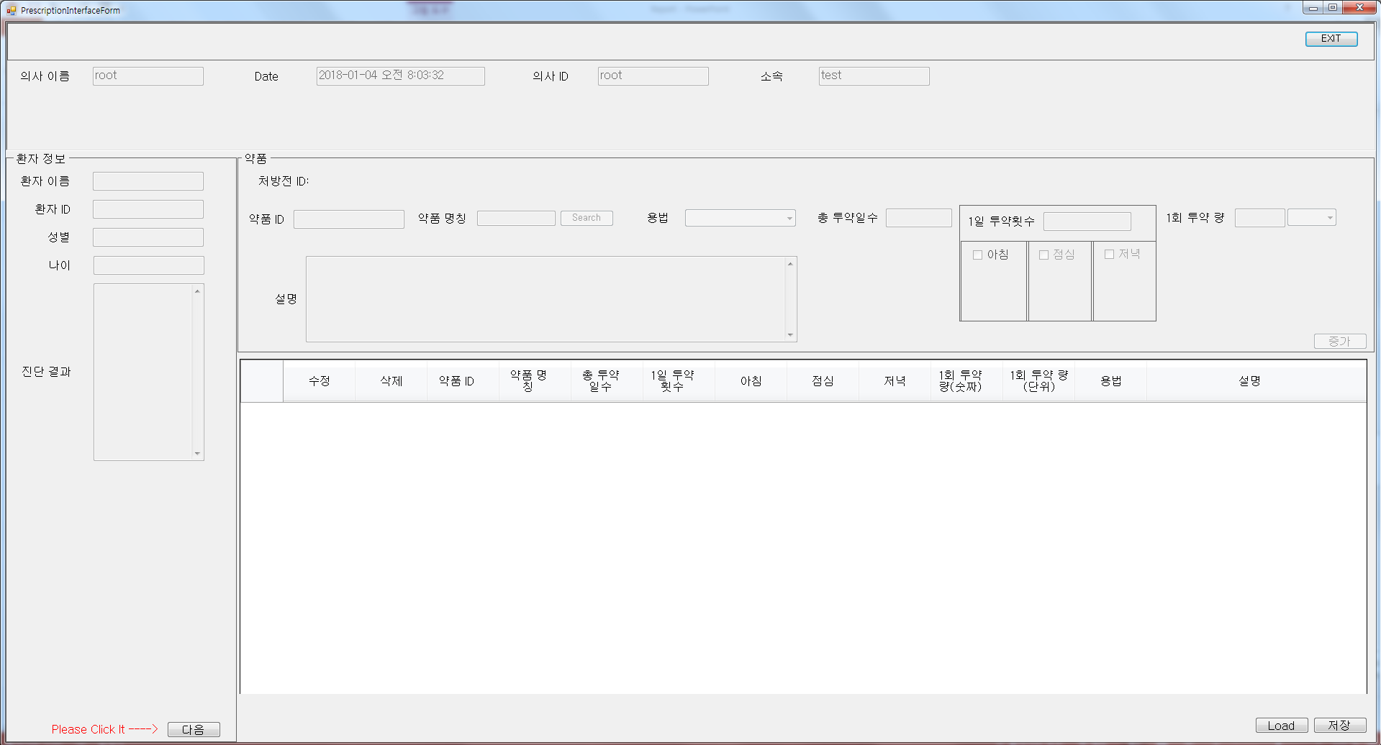
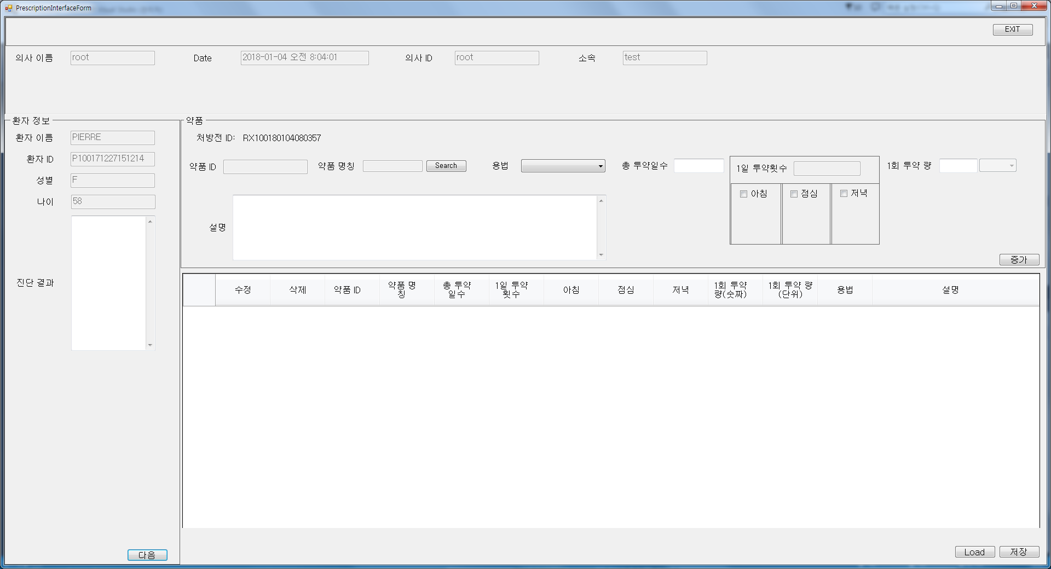
GUI[Login & Call new patient]

Slide 9
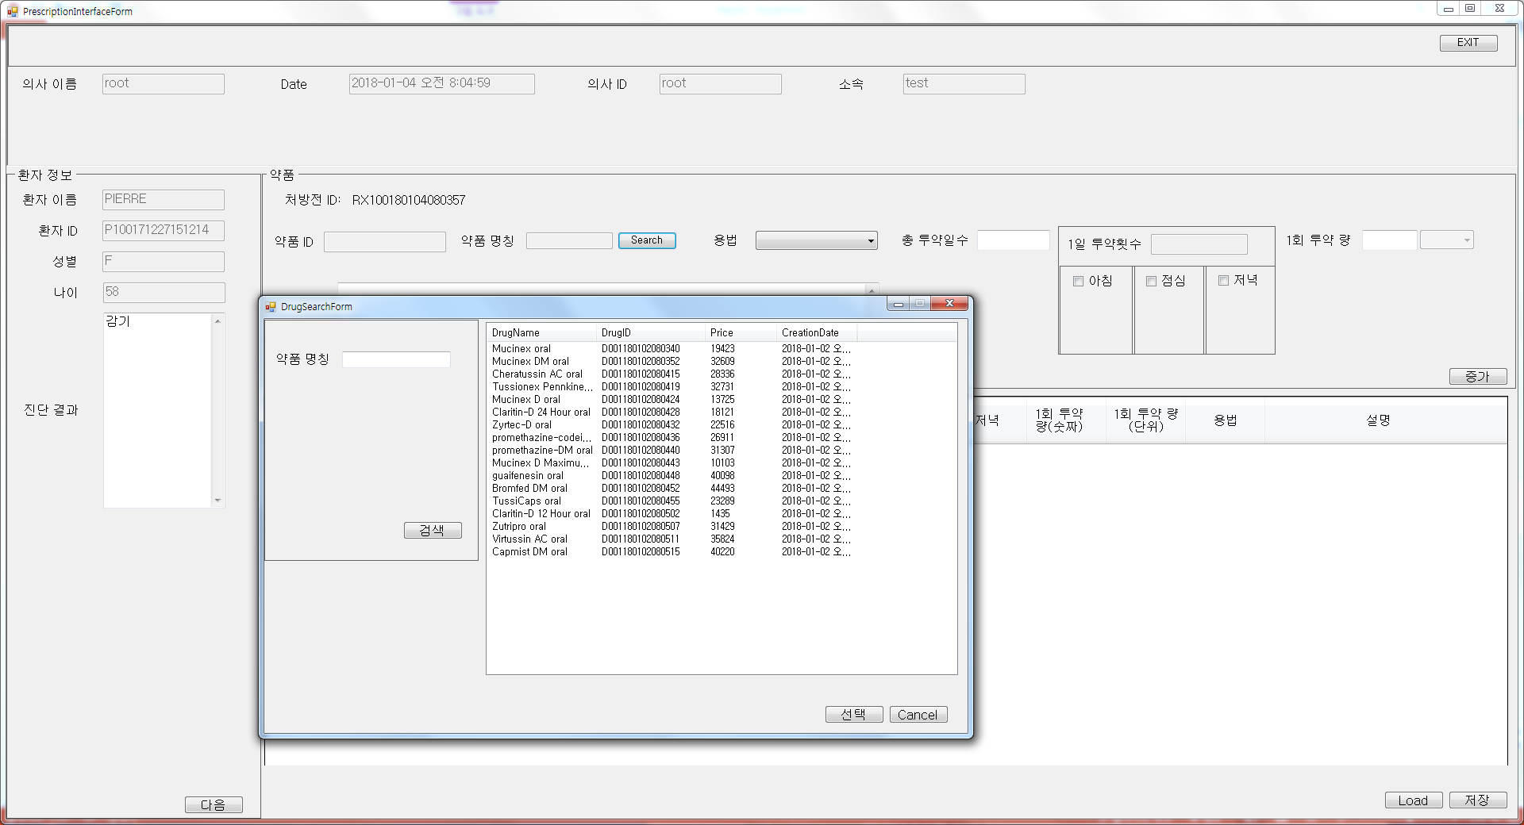
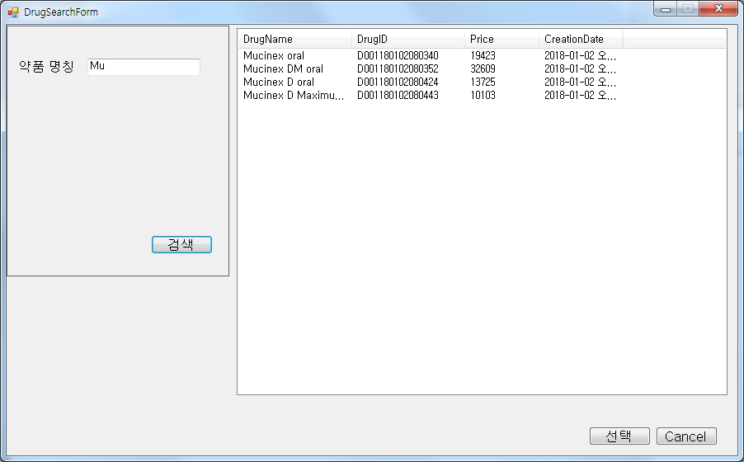
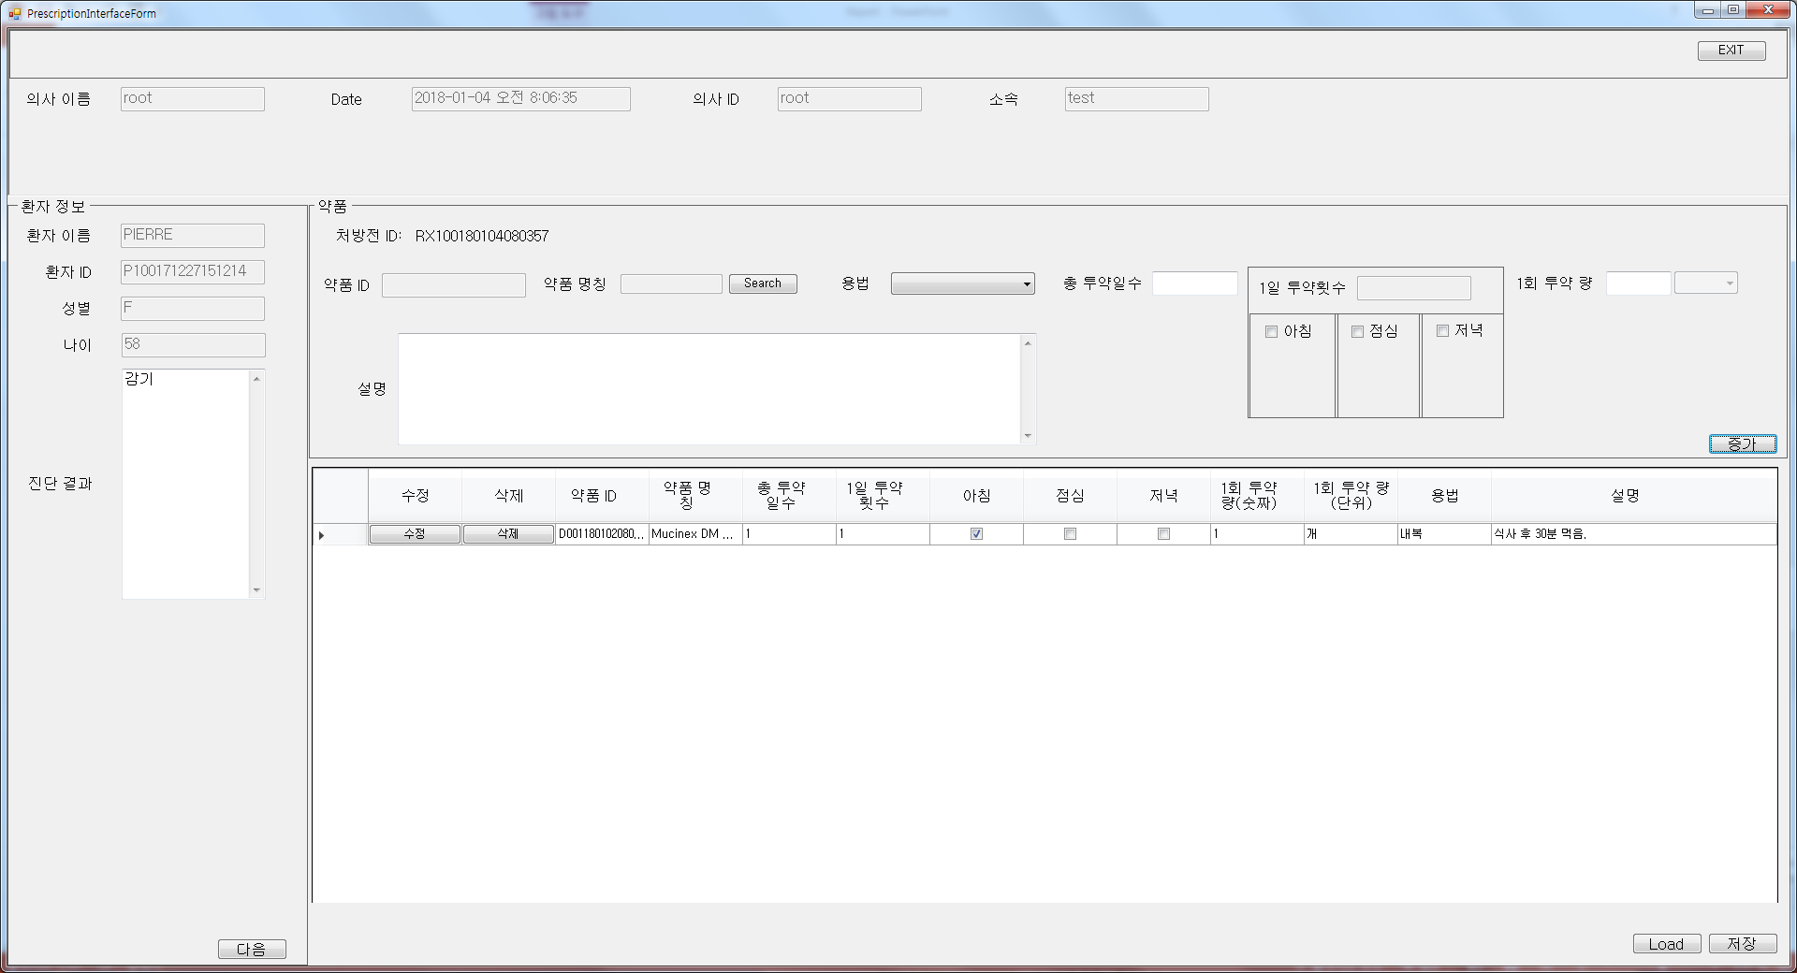
GUI[Insert a new drug]

Slide 10
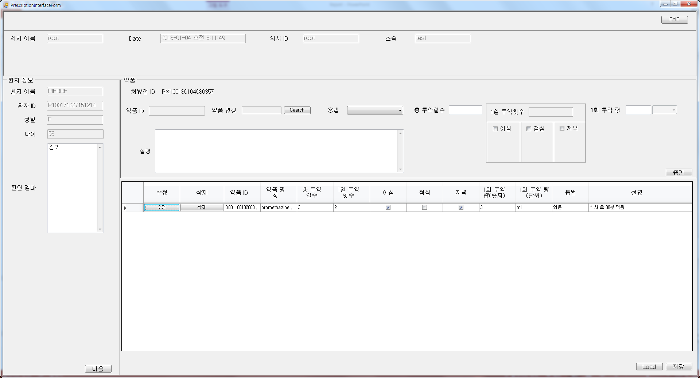
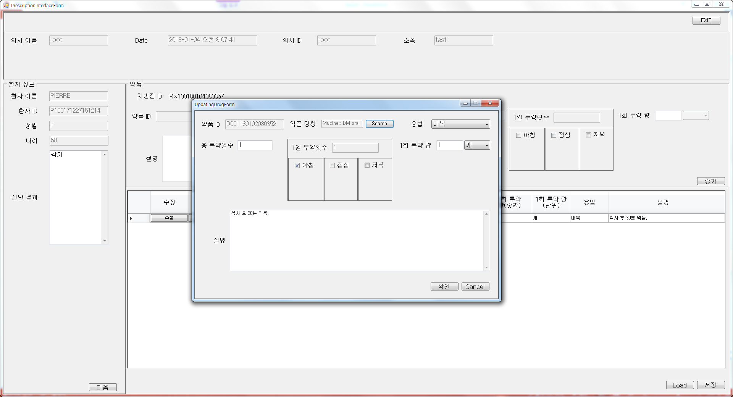
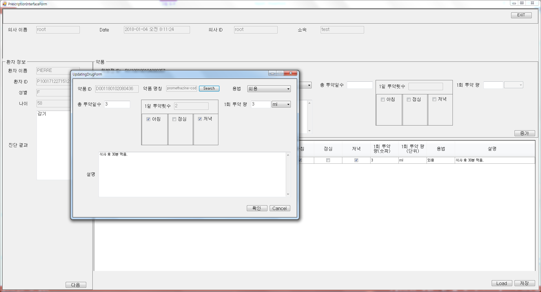
GUI[Update an old drug information]

Slide 11
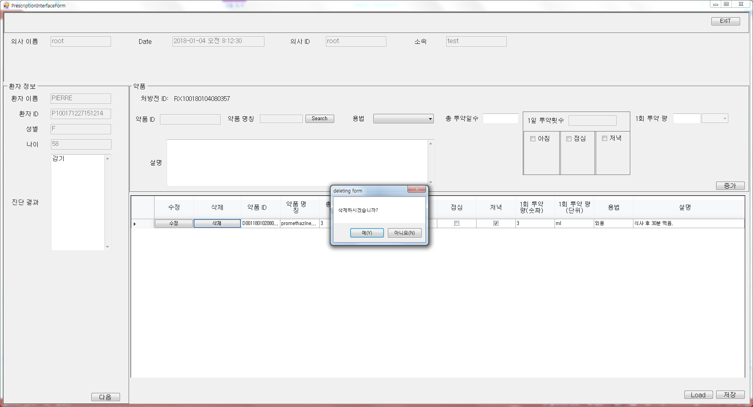
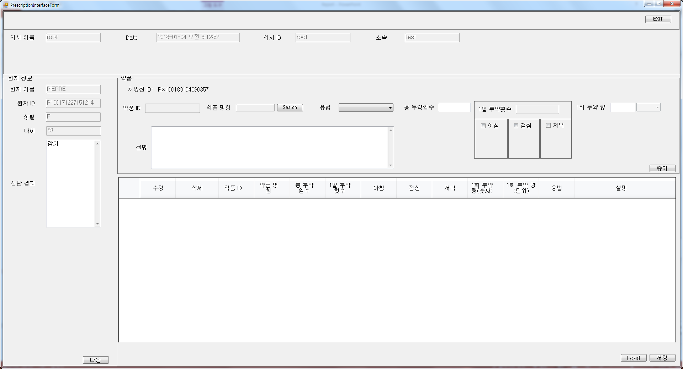
GUI[Delete an old drug information]

Slide 12
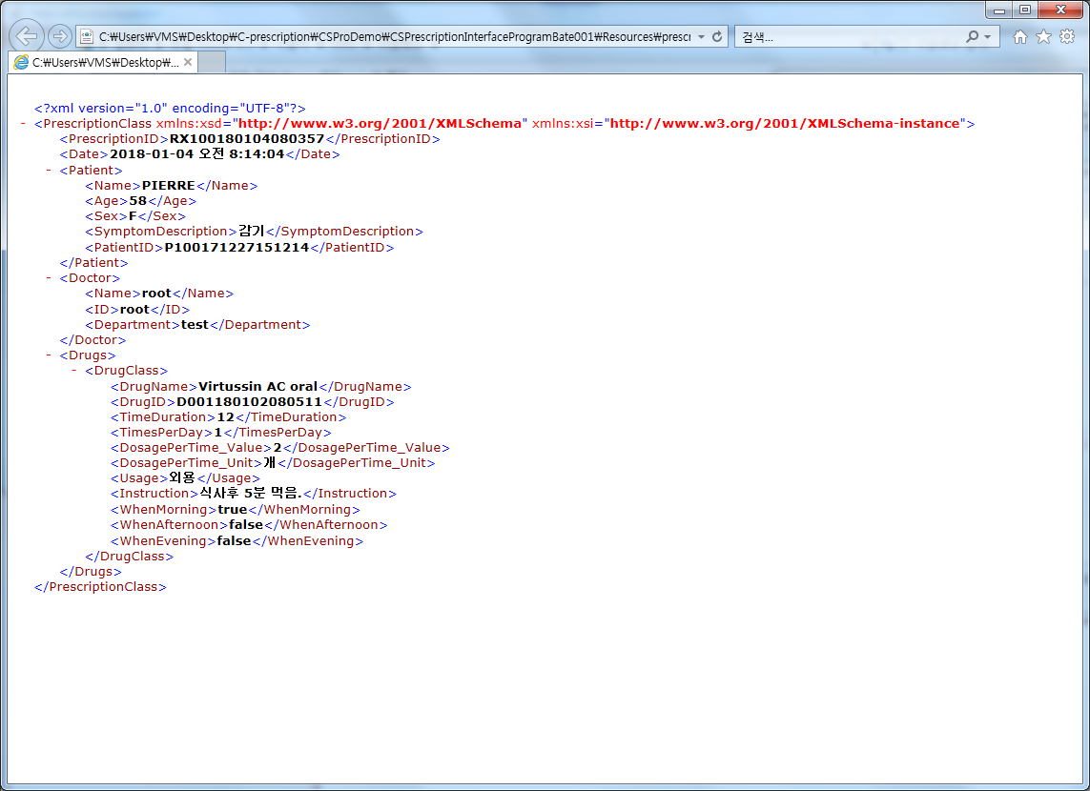
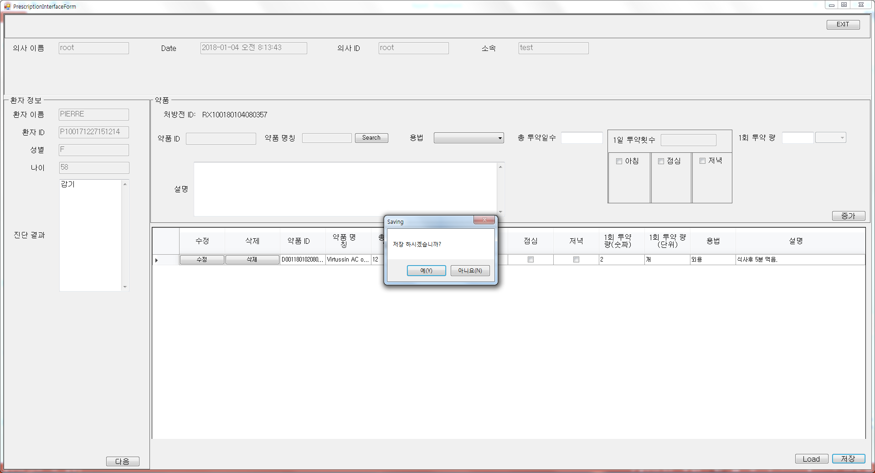
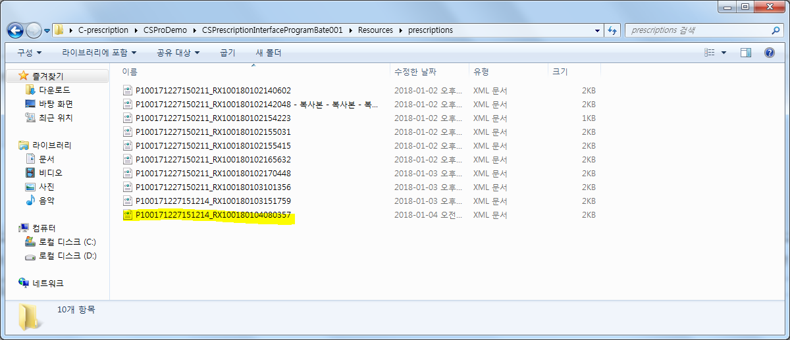
GUI[Save as an XML file]

Slide 13
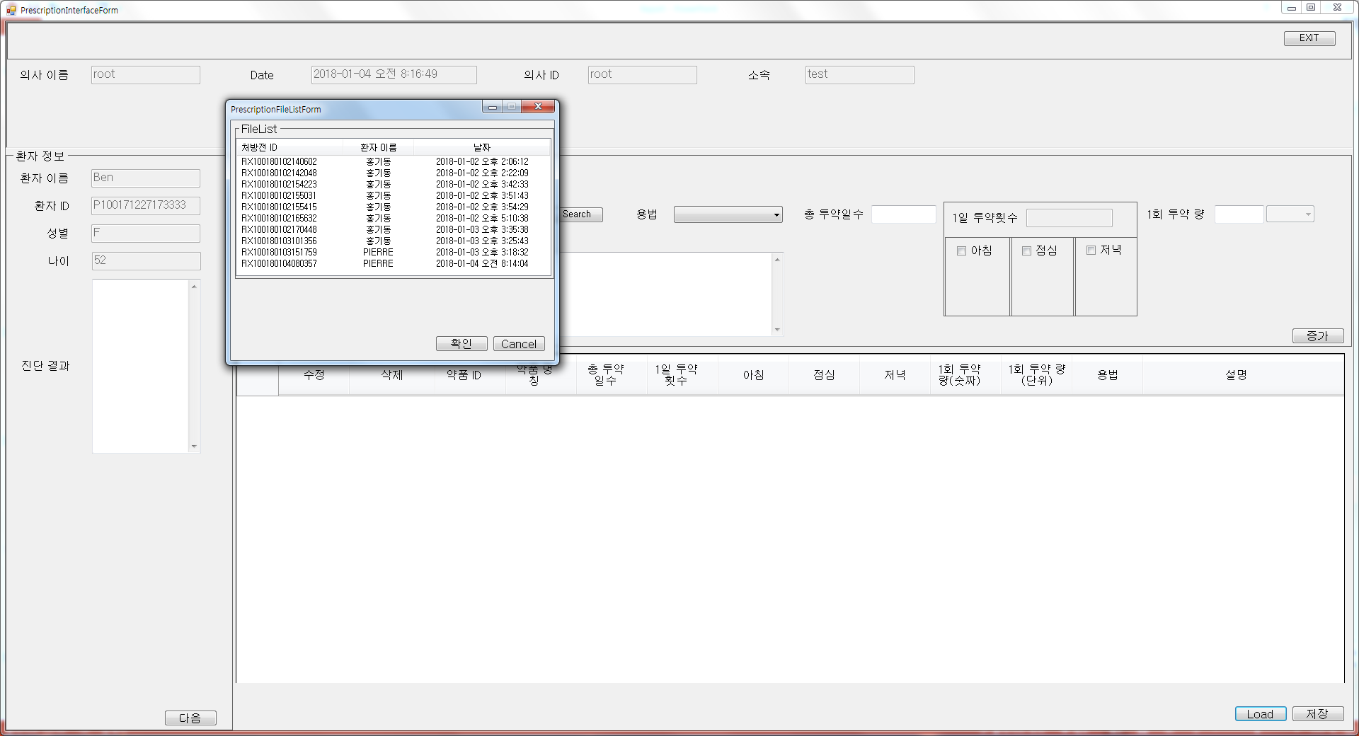
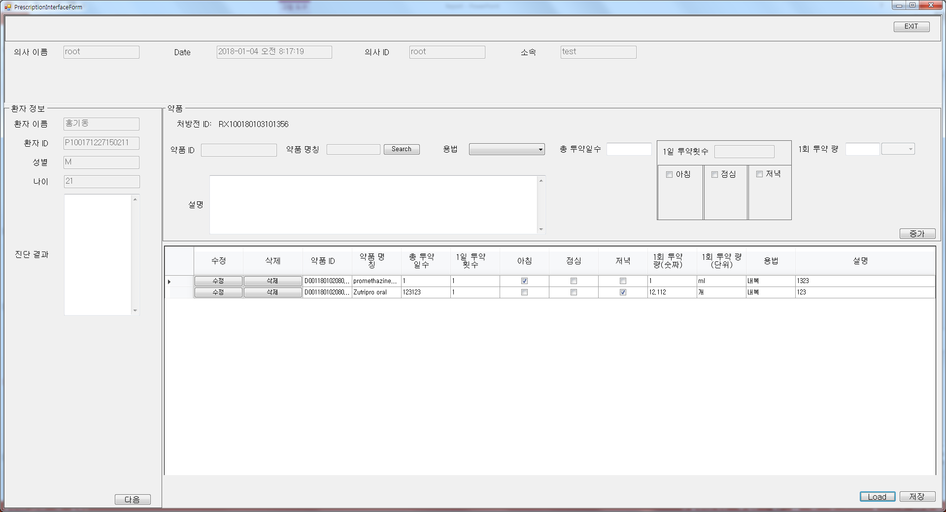
GUI[Load an old prescription record]

Slide 14
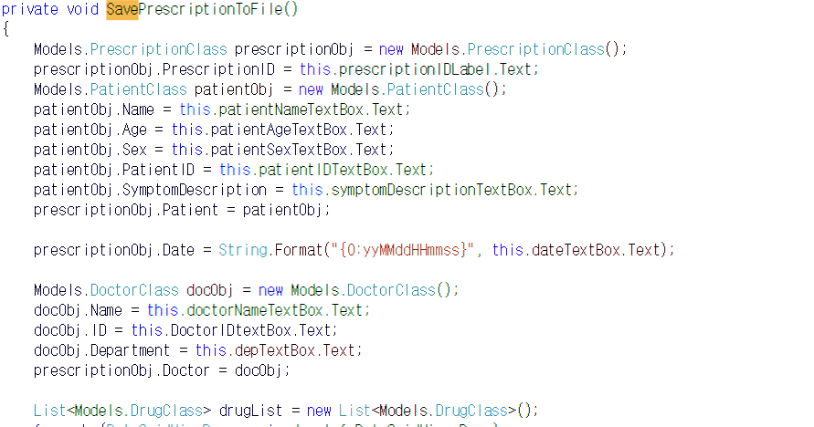
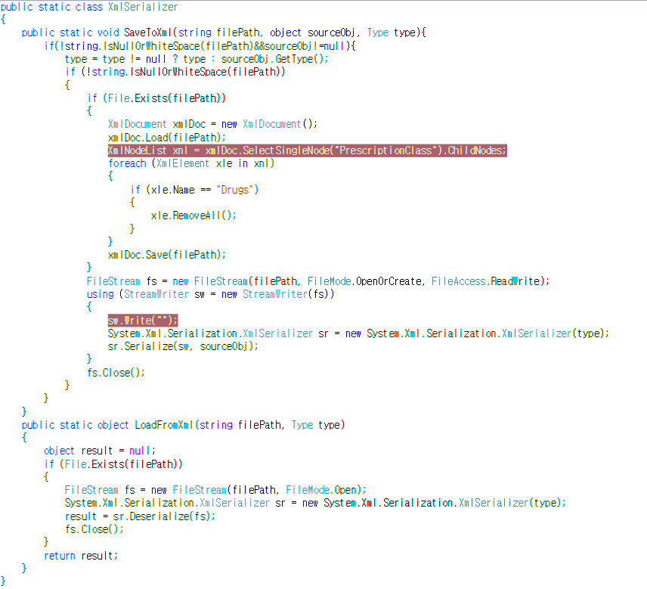
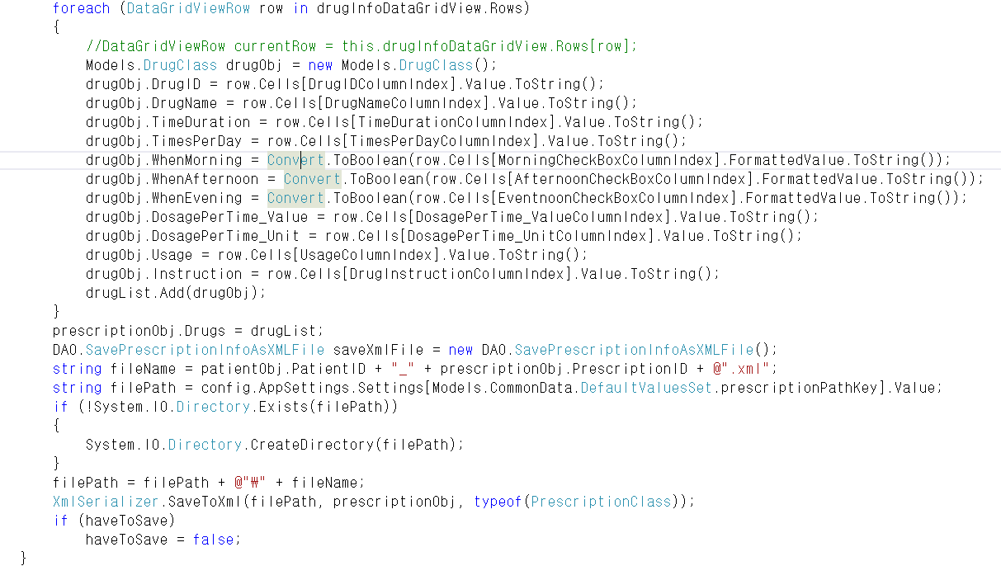
Code source[Save Function]
Make prescription model
Save as an xml file

Slide 15
Test Report[Function Testing]
테스트 ID | 테스트 내용 | Date | By | 결과(S/F)
FT-01 | 새 처방전 만들 수 있습니까? | 2018-01-03 | Haoran Mei | S
FT-02 | 약품에 대한 Search할 수 있습니까? | 2018-01-03 | Haoran Mei | S
FT-03 | [증가기능]입력된 약품 정보를 처방약품정보 list에 증가할 수 있습니까? | 2018-01-03 | Haoran Mei | S
FT-04 | [수정기능]Can user modify a drug information in the drug information list? | 2018-01-03 | Haoran Mei | S
FT-05 | [수정기능]처방약품정보 list에 있는 약품 정보를 수정 화면에 입력된 정보로 수정할 수 있습니까? | 2018-01-03 | Haoran Mei | S
FT-06 | [수정기능]사용자가 약품 정보 수정 화면에 있는 Cancel button를 click하면 수정 처리를 Cancel할 수 있습니까? | 2018-01-03 | Haoran Mei | S
FT-07 | 사용자가 처방전 내역을 xml file 형식으로 저장할 수 있습니까? | 2018-01-03 | Haoran Mei | S
FT-08 | 다음 button를 치면 환자 정보가 처방전 인터페이스 화면에 있는 TextBox에 나타날 수 있습니까? | 2018-01-03 | Haoran Mei | S
FT-09 | 처방의료인들의 정보들을 저장된 xml file를 읽는 기능이 되었습니까? | 2018-01-03 | Haoran Mei | S
FT-10 | 로그인 성공한 후에 처방전 인터페이스 화면이 나타났습니까? | 2018-01-03 | Haoran Mei | S
FT-11 | 약품 등록 시스템에 등록된 약품 정보들을 저장된 xml file에서 약품 정보들을 load 할 수 있습니까? | 2018-01-03 | Haoran Mei | S
FT-12 | 사용자 처방전 인턴페이스 화면에 Exit한 후에 잘 나타납니까? | 2018-01-03 | Haoran Mei | S
FT-13 | 처방 약품 정보 list인 DataGridView안에 어떤 row에 대한 수정 처리한 후에 처방 약품 정보 list인 DataGridView는 realtime로 update할 수 있습니까? | 2018-01-03 | Haoran Mei | S
FT-14 | 처방 약품 정보 list인 DataGridView안에 어떤 row에 대한 삭제 처리한 후에 처방 약품 정보 list인 DataGridView는 realtime로 update할 수 있습니까? | 2018-01-03 | Haoran Mei | S
FT-15 | 약품 선택 form의 Search 기능이 되었습니까? | 2018-01-03 | Haoran Mei | S
FT-16 | 약품 명치 TextBox에 아무것도 입력하지 않고 search하면 모든 약품들을 search 결과로 나타날 것입니까? | 2018-01-03 | Haoran Mei | S
FT-17 | 약품 선택 form에 선택된 약품의 정보를 처방전 인터페이스 form에 전달하여 처방전 인터페이스 form에 있는 맞은 Control들에 표시할 수 있습니까? | 2018-01-03 | Haoran Mei | S
FT-18 | 증가 button를 click하면 필요한 약품 정보를 처방 약품 정보 list안에 insert할 수 있습니까? | 2018-01-03 | Haoran Mei | S
FT-19 | 처방 약품 정보 list인 DataGridView안에 있는 어떤 row의 수정 button를 이용하여 그 수정 button 있는 row만 수정할 수 있습니까? | 2018-01-03 | Haoran Mei | S
FT-20 | 처방 약품 정보 list인 DataGridView안에 있는 어떤 row의 삭제 button를 이용하여 그 삭제 button 있는 row만 삭제할 수 있습니까? | 2018-01-03 | Haoran Mei | S

Slide 16
Test Report[GUI Testing]

Slide 17
Test Report[Testing]

Slide 18


Slide 19


